Slide 1

PHÒNG GIÁO DỤC & ĐÀO TẠO QUẬN LONG BIÊN
TRƯỜNG MN ÁNH SAO
LĨNH VỰC PHÁT TRIỂN NGÔN NGỮ
LÀM QUEN VĂN HỌC
Đề tài: Truyện “Con cáo”
Lứa tuổi: 24-36 tháng
Thời gian: 12-15’
Giáo viên: Nguyễn Thị Hà
Ngày dạy: 6/02/2023

Slide 2

I.Mục đích yêu cầu :
1.Kiến thức :
-Trẻ biết tên chuyện ,tên các nhân vật và hành động của các nhân vật trong chuyện (con cáo,gà con ,gà mẹ ,con chó ,con mèo )
2.Kỹ năng:
-Trẻ trả lời câu hỏi rõ ràng ,mạch lạc ,nói đủ câu .
3.Giáo dục :
-Trẻ biết chơi đoàn kết giúp đỡ bạn .
II.Chuẩn bị :
-Powerpoint hoạ nội dung chuyện
-Mô hình cáo gà mẹ ,gà con ,con chó ,con mèo .
-Băng đĩa chuyện “con cáo “

Slide 3


1. Ổn định tổ chức,gây hứng thú

Slide 4
2.Phương pháp, hình thức tổ chức
Truyện“Con cáo”

Slide 5
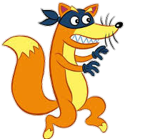
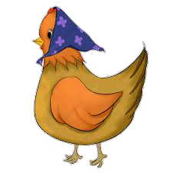
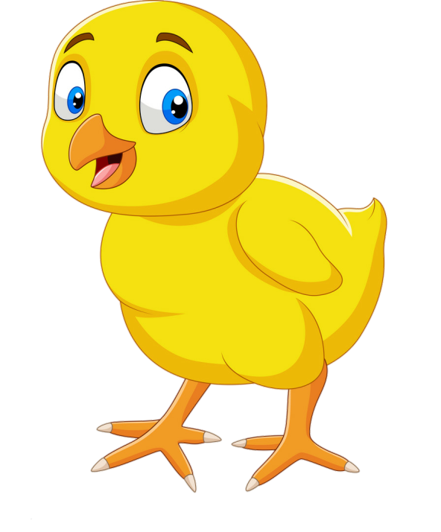

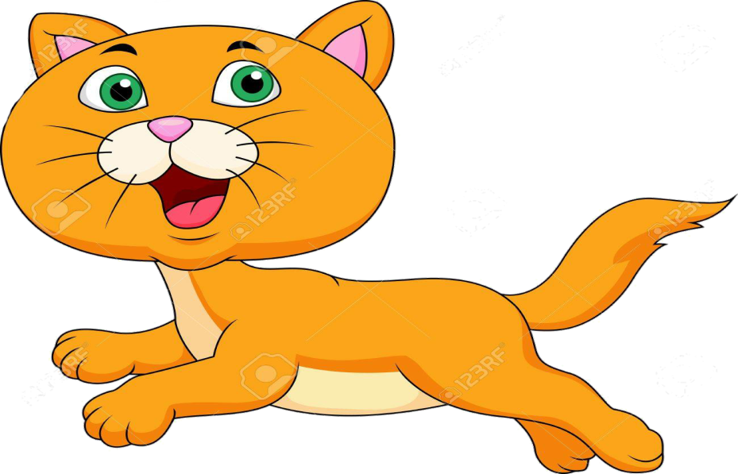

Slide 6


Slide 7


Slide 8


Slide 9
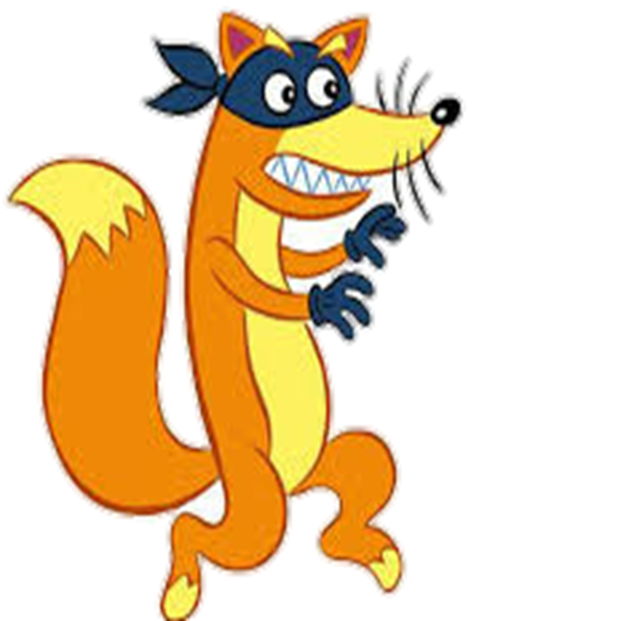
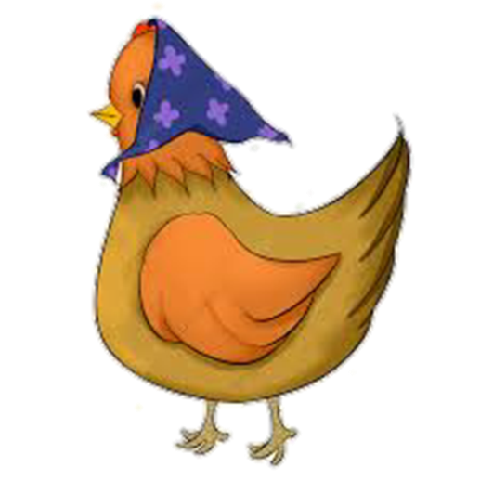


Slide 10

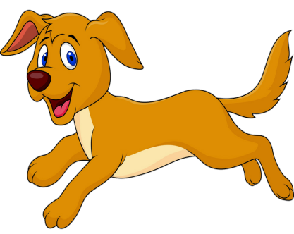

Slide 11
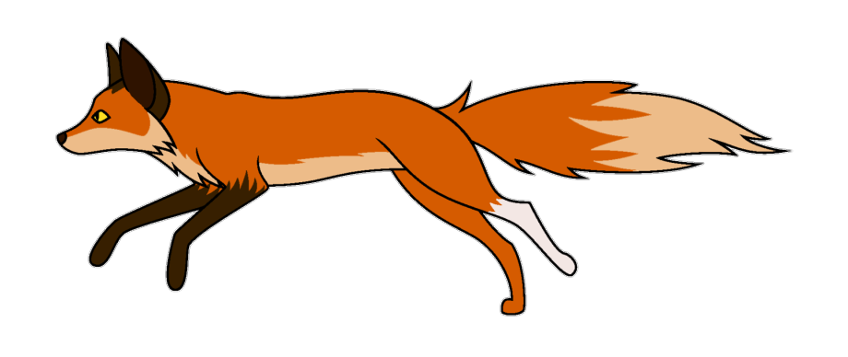


Slide 19

Truyện
“Con cáo”

Slide 20
3.Kết thúc :
Nhận xét giờ học

